Slide 1
Густота населення у світі та Україні.
Міське і сільське населення

Slide 2

Густота (щільність) населення — ступінь населеності певної території; розраховується діленням наявного населення на площу території, країни загалом чи окремого регіону.
Формула густоти населення
Г = Н : П,
де Г – густота населення (осіб/км²); Н – кількість населення (осіб); П – площа території (км²)

Slide 3
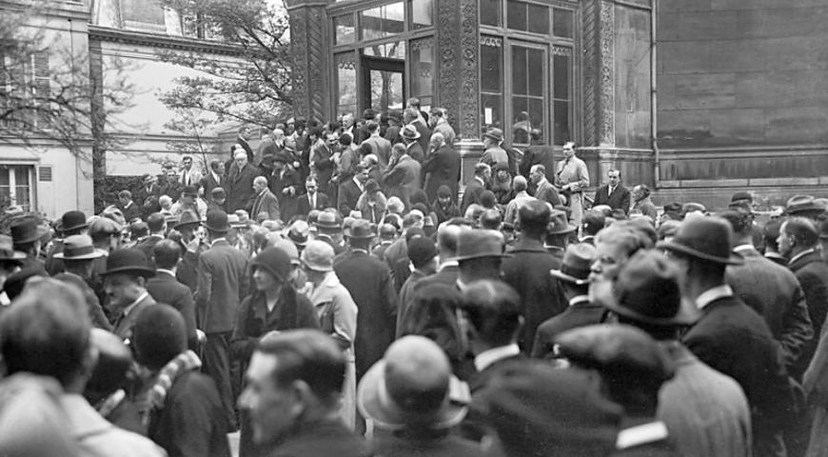
На розміщення (щільність) населення впливають історичний та природний чинники.
1. Історичний виражений в історії заселення окремих територій — відкритті, колонізації та освоєнні нових земель.
2. Найбільш яскраво проявилась дія цього фактору для Росії, Канади, СІНА, країн Африки, Латинської Америки, Австралії.

Slide 4
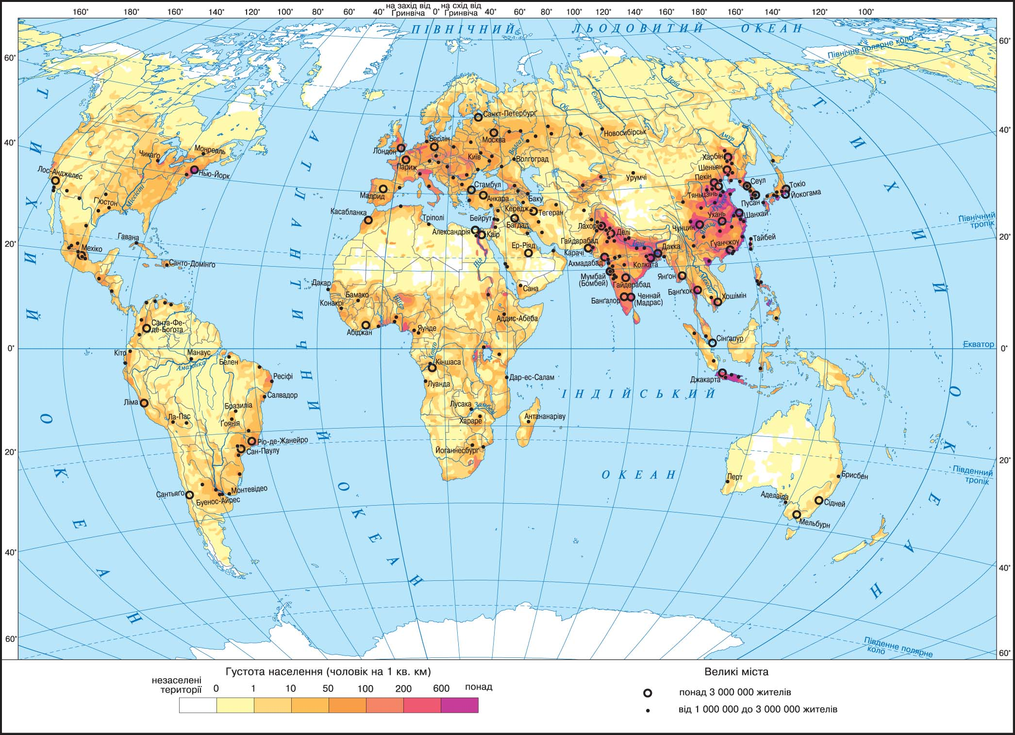
Розміщення населення

Slide 5
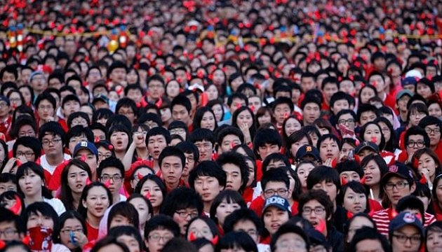
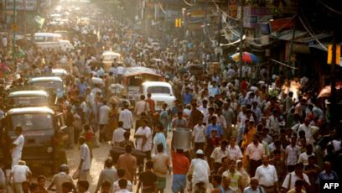
Закономірності розміщення населення:
Найбільш залюдненими є території помірного (крім північних районів), субтропічного й субекваторіального поясів зі сприятливими для проживання населення кліматичними умовами.
Майже все населення світу проживає в постійних населених пунктах. У тимчасових поселеннях живе невелика кількість кочівників: бедуїни в пустелях Північної Африки та Аравії, кочові цигани, північні народи, які займаються оленярством, тощо.
Майже 2/3 жителів Землі проживає в Азії.
Основна частина населення зосереджена у 200-кілометровій смузі вздовж узбережжя Світового океану.
Понад половина людства живе на низинних ділянках — не вище 200 м.

Slide 6
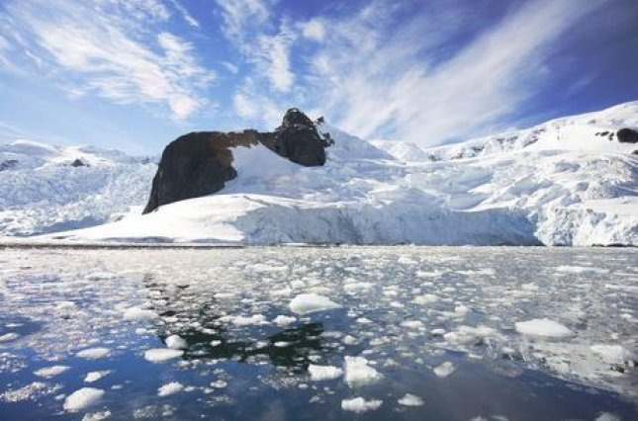
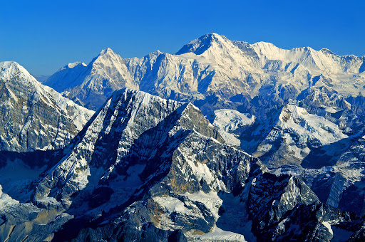
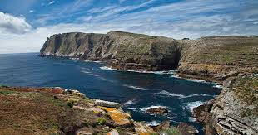
Близько 15 % території Землі становлять неосвоєні області.
Освоєння цих районів потребує додаткових зусиль і витрат, тому має бути виправдано економічно або зумовлено певними причинами.

Slide 7
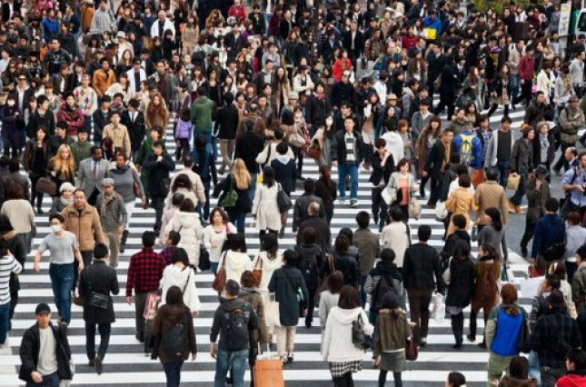
У цілому приблизно 70 % населення проживає на 7 % території суходолу Землі.
За допомогою карти густоти населення можна виділити найбільш залюднені райони світу.
Це Східна Азія (у першу чергу території в нижній течії річок Хуанхе та Янцзи), Південна Азія (басейн річки Ганг), Західна Європа та північний схід США.

Slide 8
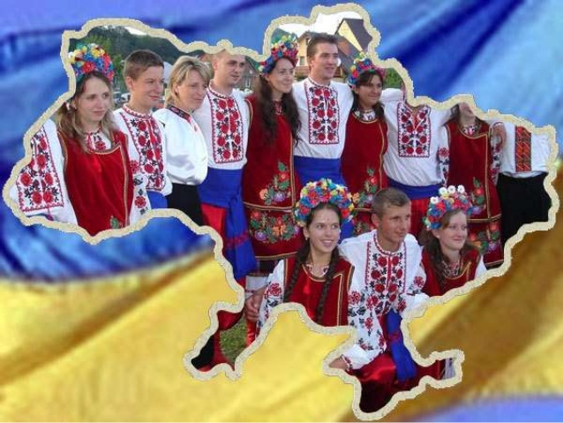
Густота населення України
Густота населення України значно вища за середній показник у світі і становить 74 особи/км², хоча має тенденцію до зменшення.
Значними є внутрішні відмінності в густоті населення України.
Якщо загалом найбільший цей показник на сході, то серед окремих областей також виділяються Львівська та Чернівецька області (116 та 112 осіб/км² відповідно).

Slide 9
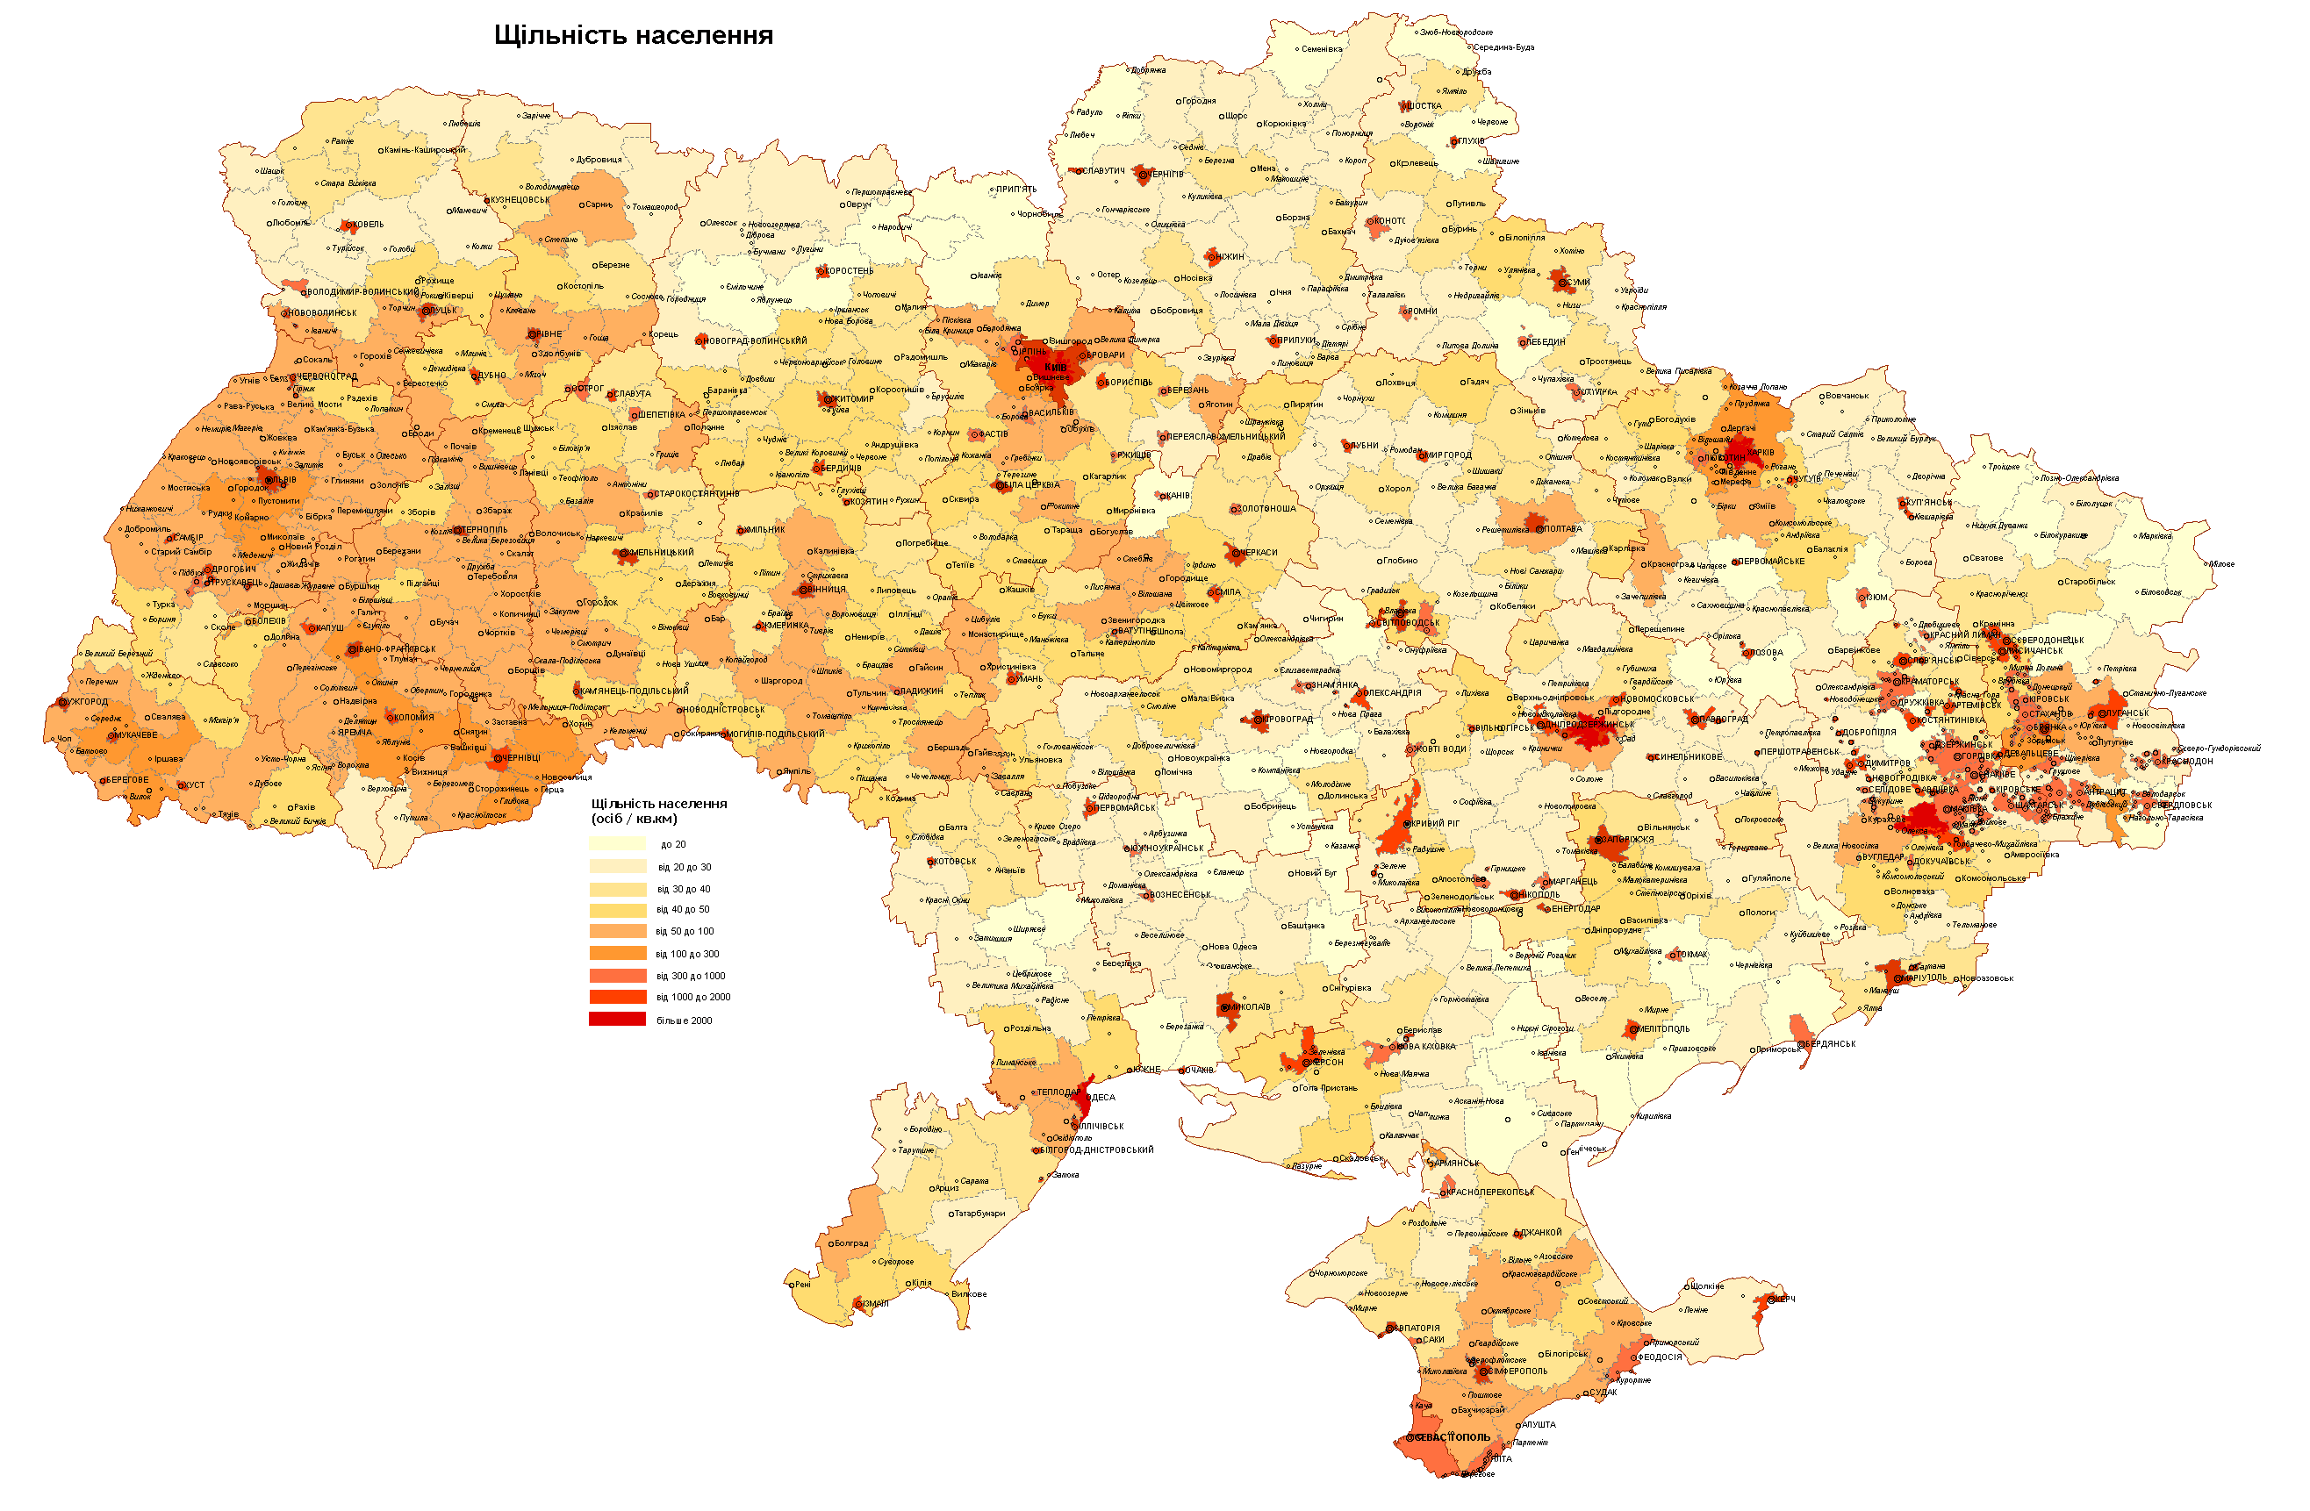

Slide 10
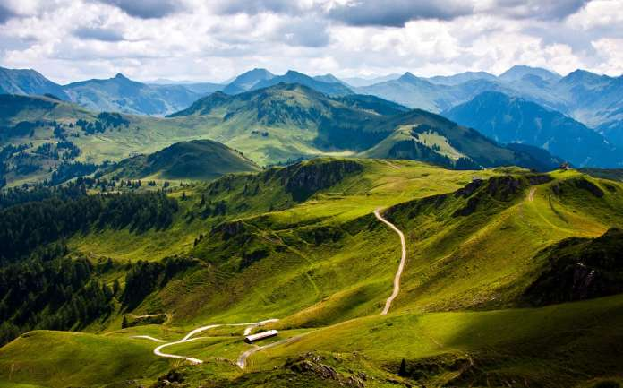
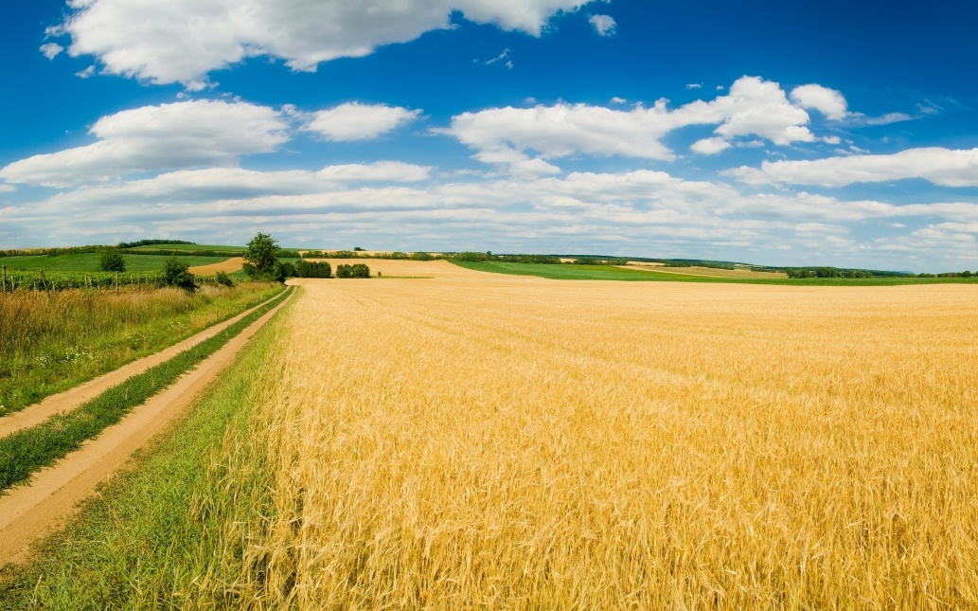
До малозаселених належать такі території:
Гірські райони Карпат, де освоєння території утруднене рельєфом.
Полісся, де значні площі зайняті лісами й болотами, а ґрунти мають низьку родючість (у Чернігівській області зафіксовано найнижчий показник для України — 33 особи/км²).
Посушливі райони степових областей, передусім Херсонської та Миколаївської (їхнє заселення, освоєння, а згодом розвиток господарства стримувалися браком водних ресурсів).

Slide 11
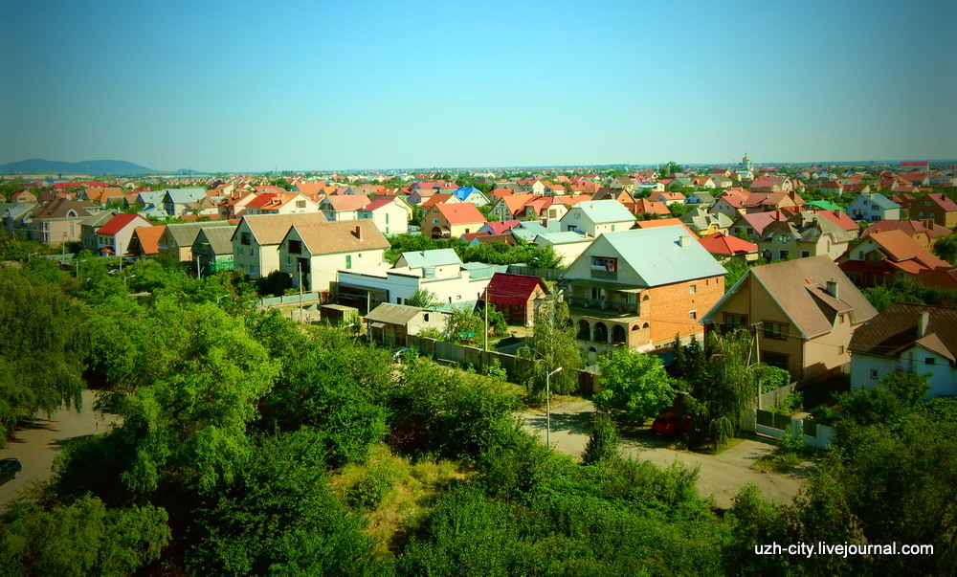
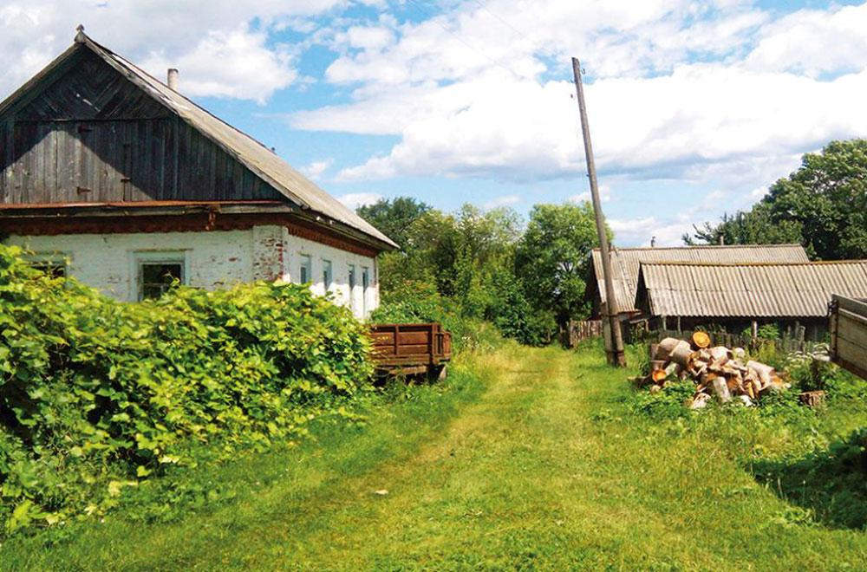
Для України характерний високий показник густоти сільського населення в західній частині, особливо в Чернівецькій, Івано-Франківській, Закарпатській та Тернопільській областях.
Це вказує на давні традиції землеробської праці, які склалися на території нашої Батьківщини.

Slide 12
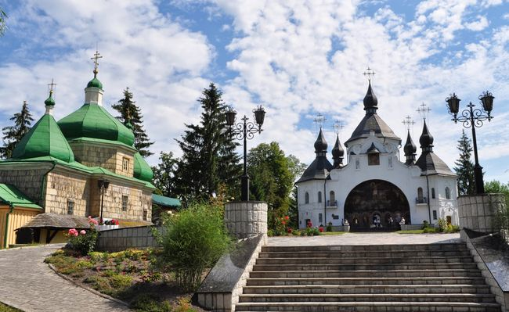
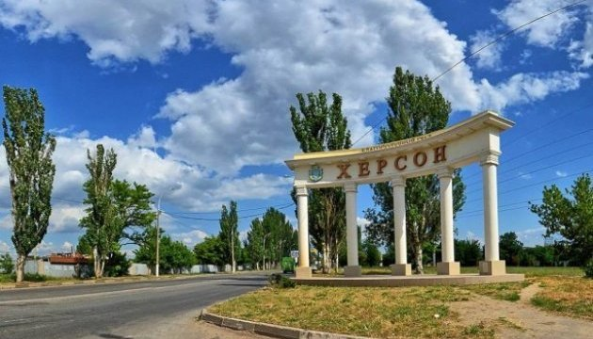
Міське і сільське населення
Із 1924 р. містами в Україні стали називати населені пункти з населенням 10 тис. осіб і більше, а селищами міського типу — із населенням не менше 3 тис. жителів (за умови, що більшість населення не зайнята в сільському господарстві).
Такі критерії виділення міст і селищ міського типу збереглися в Україні й донині.
Місто — населений пункт, кількість населення якого складає не менш 10 тис. осіб і більша частина (не менш 80%) зайнята не в сільському господарстві.

Slide 13
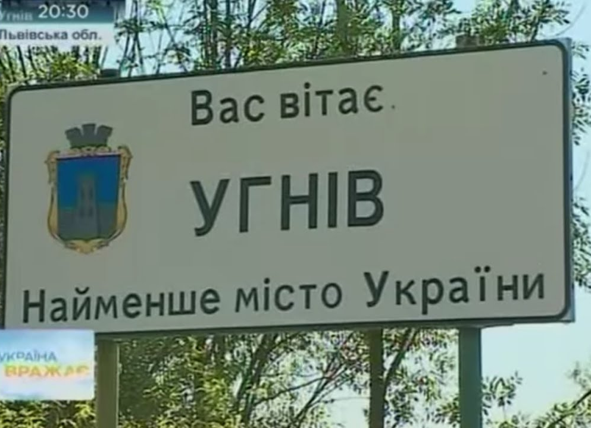
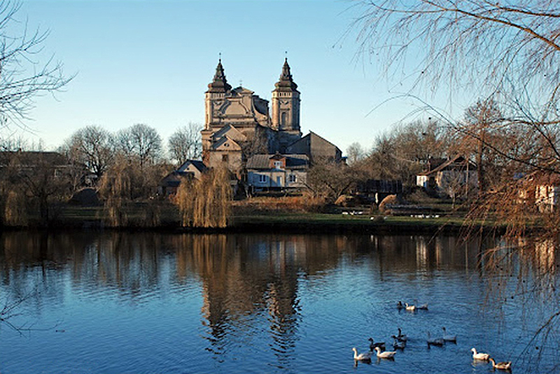
П’ять міст на заході України набули цей статус історично й зберігають його, незважаючи на те що кількість їх населення менше 2,5 тис. жителів.
Найменшими містами України є Угнів Львівської області (налічує менше 1 тис. жителів), Берестечко Волинської області (1,7 тис. жителів), Герца Чернівецької області (2,1 тис. жителів).
Узагалі в Україні на 2015 р. налічується 102 міста, які мають населення менше 10 тис. жителів.
У більшості з них у радянські часи населення досягло 10 тис. жителів (і вони отримали статус міста).

Slide 14
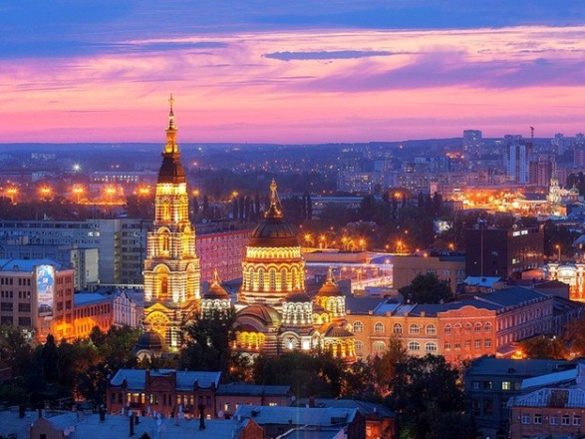
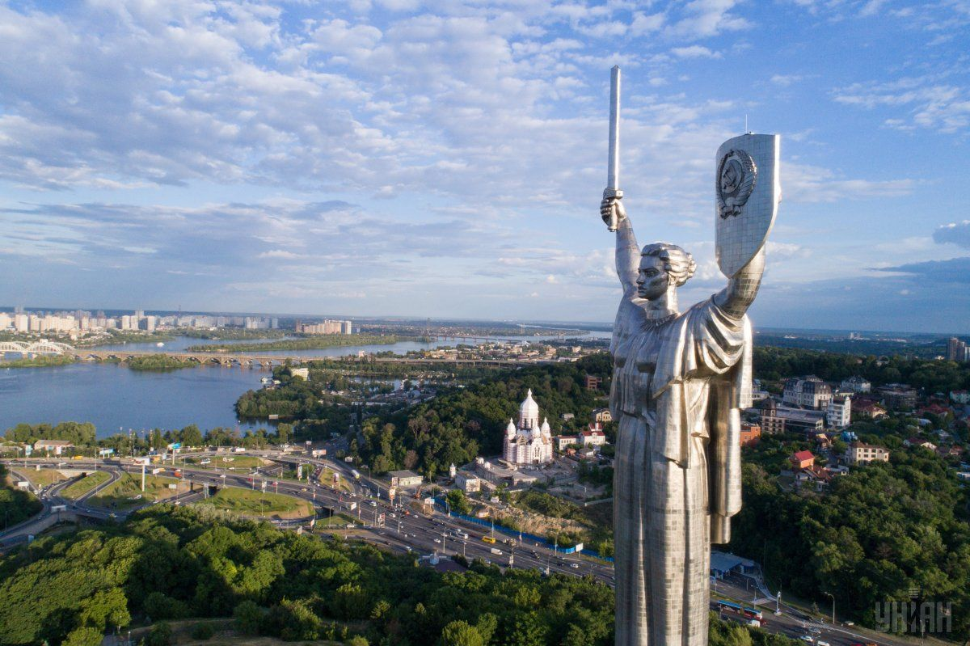
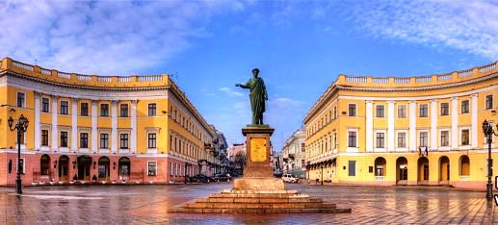
В Україні є міста-мільйонери за статистичними даними їх три Київ (2,9 млн), Харків (1,45 млн), Одеса (1,02 млн).
Дуже великі міста (500 тис. — 1 млн жителів) Дніпро (993 тис.), Донецьк (950 тис.), Запоріжжя (766 тис.), Львів (729 тис.), Кривий Ріг (646 тис.).
Середні міста (50—100 тис. жителів) Бровари (99 тис.), Умань (87тис.), Мукачеве (85 тис.).
Малі міста, у тому числі: Охтирка (49 тис.), Марганець (48 тис.), Трускавець (29 тис.), Гребінка (11 тис.).

Slide 15
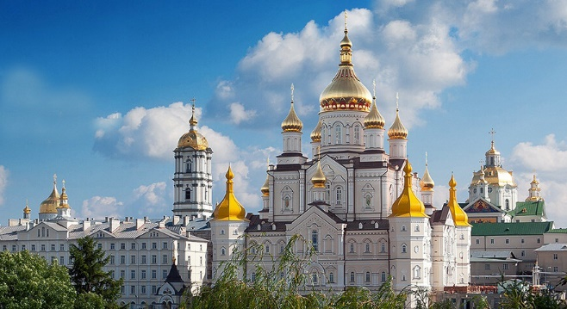
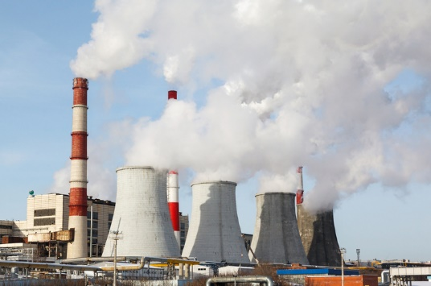
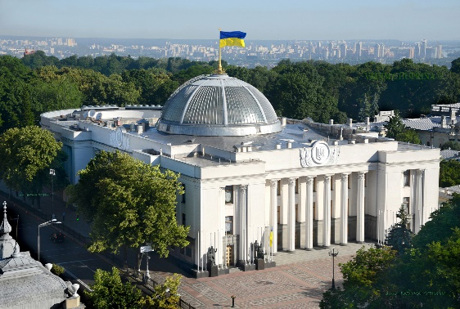
За суспільними функціями виділяють такі типи міст:
1) головний адміністративно-політичний, промисловий, науковий, культурний центр, столиця держави — місто Київ;
2) багатофункціональні (центри областей);
3) промислові центри (Кривий Ріг, Маріуполь, Кременчук);
4) переважно одногалузеві промислові центри (Комсомольськ);
5) транспортні центри (Гребінка, Конотоп, Жмеринка, Козятин);
6) місцеві господарсько-організаційні центри (переважно райцентри, малі міста);
7) міста-курорти (Трускавець, Моршин, Миргород);
8) міста — туристичні центри, центри паломництва (Хотин, Новгород-Сіверський, Вилкове, Почаїв).

Slide 16
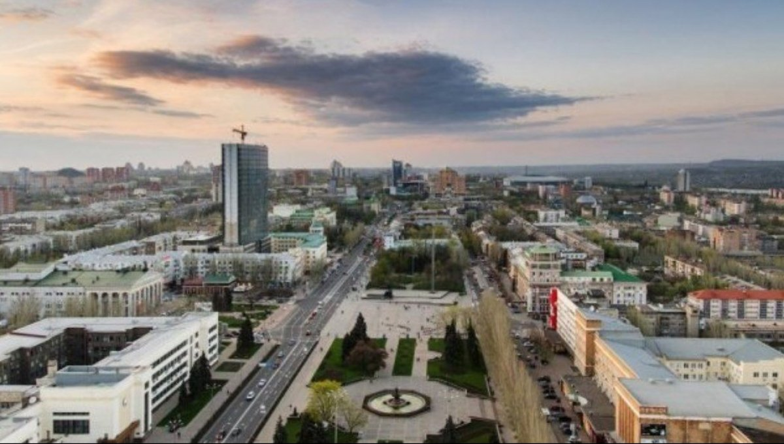
В Україні у 2015 р. налічувалося 1345 міських поселень, із них 460 міст та 885 селищ міського типу.

Slide 17
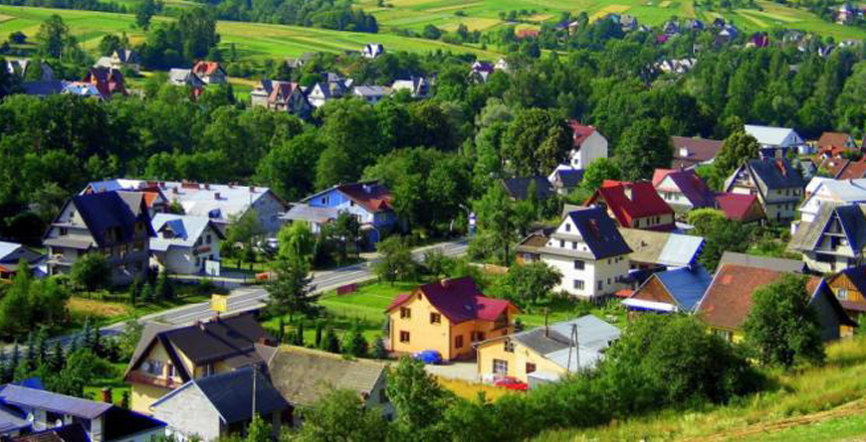
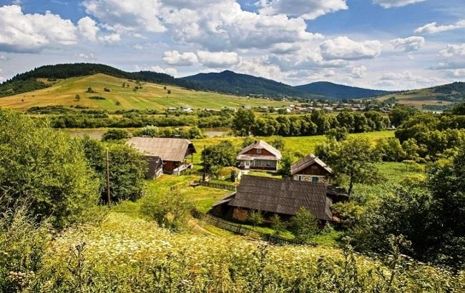
В Україні на 2015 р. налічувалося 28 388 сільських населених пунктів.
Сільські поселення поділяють за кількістю людей у селах на:
Малі — до 500 жителів.
Середні — 500—1000 жителів.
Великі — понад 1000 жителів.

Slide 18
Висновки
Густота населення окремих регіонів і країн залежить від природних, історичних, соціально-економічних та демографічних чинників.
Найбільш населеними у світі є території помірного (крім північних районів), субтропічного й субекваторіального поясів, серед регіонів — Східна й Південна Азія та Західна Європа.
Густота населення України значно більша за середній показник у світі та становить 74 особи/км².
Значними є внутрішні відмінності в густоті населення України. Якщо загалом цей показник найбільший на сході країни, то серед окремих регіонів виділяються Львівська й Чернігівська області.

